Slide 1
タブレット筐体パネル
08月23日 機材班長より

Slide 2
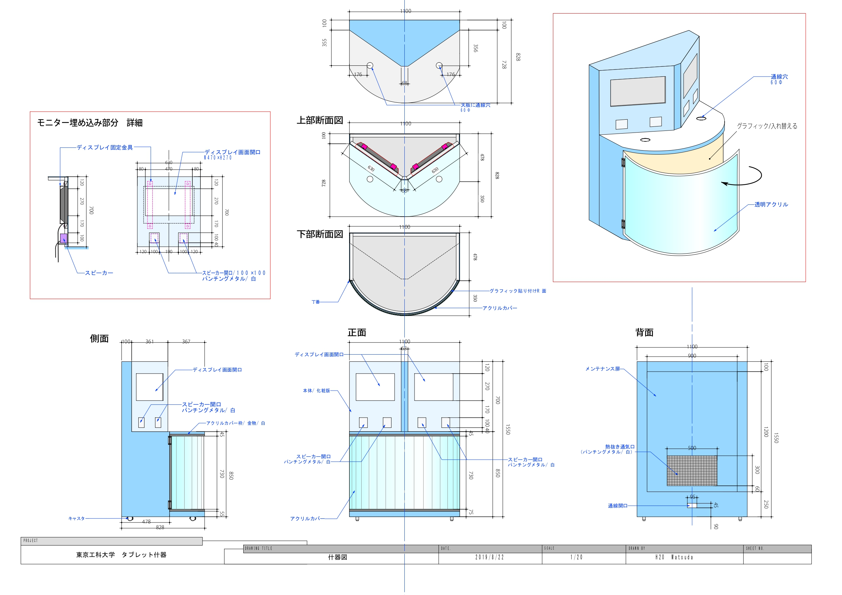

Slide 3
変更点
モニター埋め込み部分の横幅が変わったため、パネルのサイズはそれに合わせて630×1100にする
スピーカーのサイズが100×100に決まったので、スピーカー画面開口もそのサイズになる

Slide 4
パネル図面
470
ディスプレイ画面開口
80
1100
270
170
100
120
120
スピーカー開口
100
40
寸法単位:mm
630

Slide 5
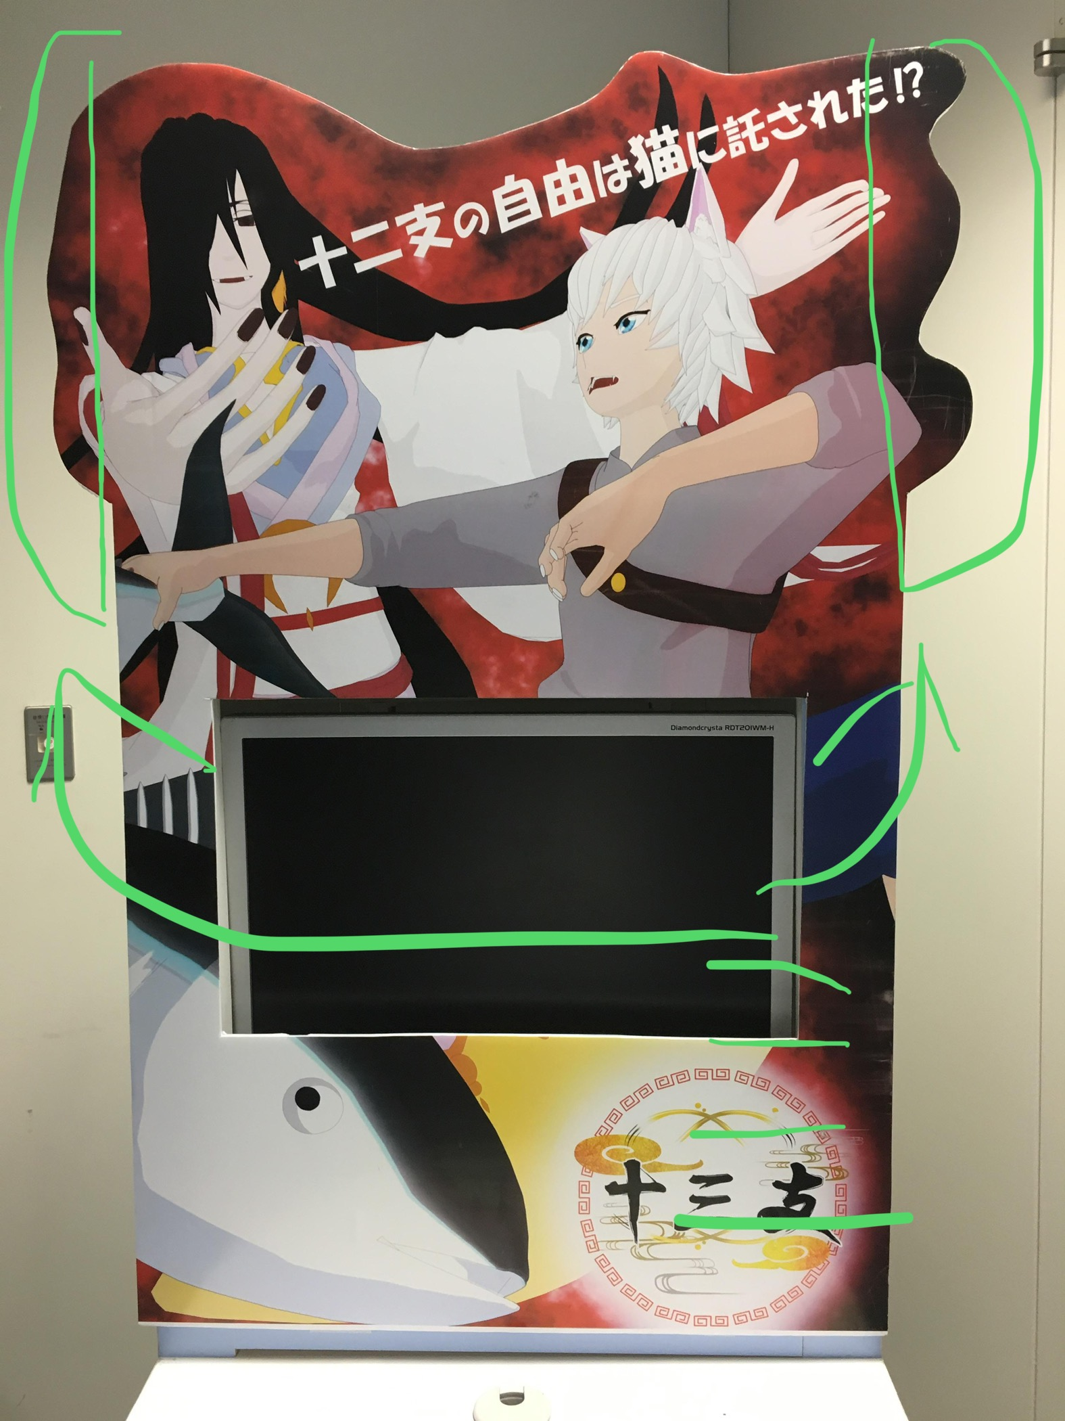
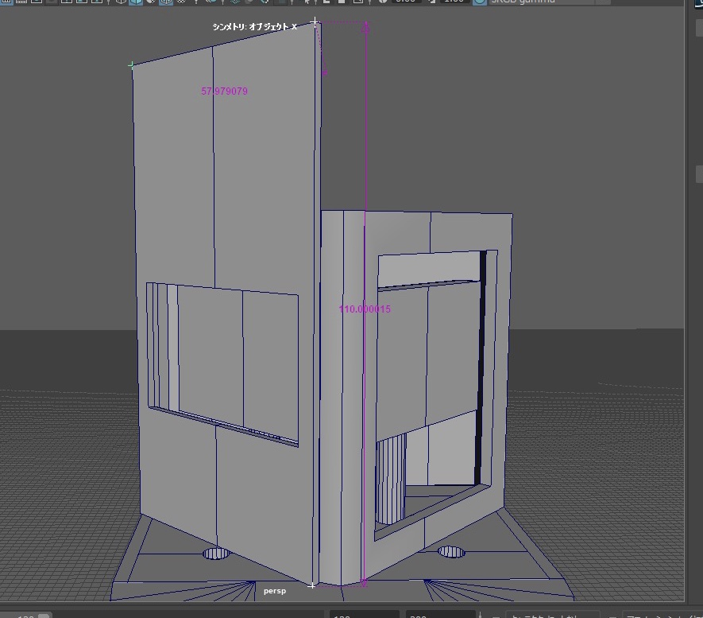
補足
はみ出している部分を消す
パネルの横ははみ出さないように
はみ出したら喧嘩になっちゃう！

